Slide 1
PART 02
分类模型
Classification model

Slide 2
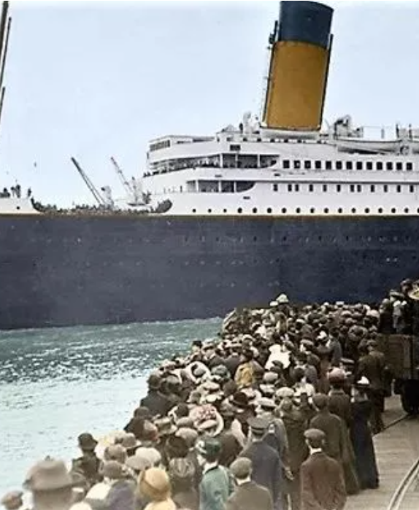
项目背景
Background
泰坦尼克号幸存者预测
泰坦尼克号的沉没是世界上最严重的海难事故之一，造成了大量的人员伤亡。这是一艘号称当时世界上最大的邮轮，船上的人年龄各异，背景不同，有贵族豪门，也有平民旅人，邮轮撞击冰山后，船上的人马上采取措施安排救生艇转移人员，从本次海难中存活下来的，也就是幸存者。
而这也引出了我们今天的主题：通过挖掘数据中的关键信息来预测一下哪些人可能成为幸存者。

Slide 3
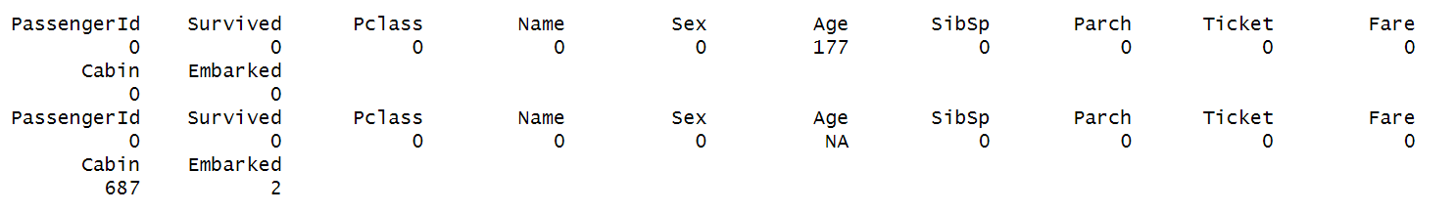
数据预处理
Data preprocessing
数据预处理
查找数据中的缺失值和空值
可以看出Age变量有177个缺失值；
Cabin有687个空值；
Embarked有2个空值。

Slide 4
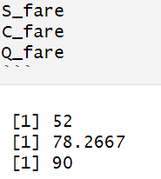
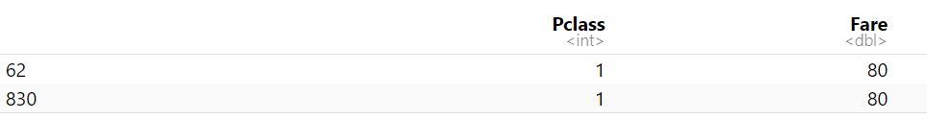
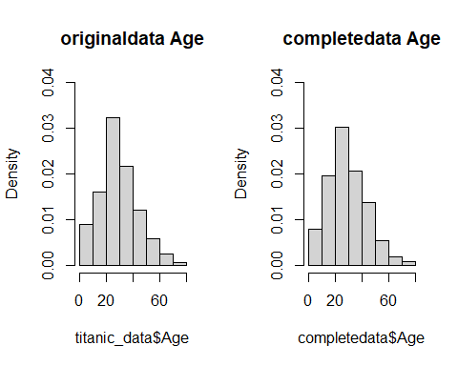
数据预处理
Data preprocessing
处理Embarked空值
根据客舱等级与费用推测两个乘客的进港口:
发现Embarked为空值的乘客，都是乘坐一等舱，费用为80美元,从C进港口的费用与80美元接近，所以，将两个Embarked缺失值赋值为C
处理Cabin空值
由于总共891条数据，Cabin存在687条空值，无法代表整体数据，所以直接把该变量剔除。
处理Age缺失值
由于缺失值个数较多，运用mice包，先利用mice()函数建模，再利用complete()函数生成完整的数据。原先的Age和填补过后的Age的密度分布图没有多大差异，所以该填补缺失值是成功的。

Slide 5
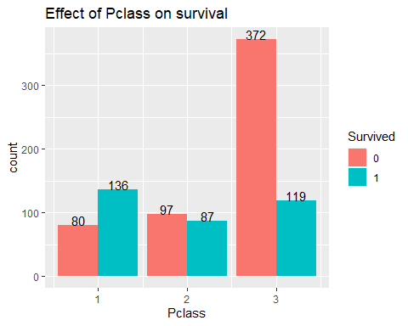
数据分析
Data analysis
Pclass对生存率的影响
通过图可以发现，虽然每个舱位等级存活的人数都在100人左右，但是在生存率上一等舱的乘客为62.96%，二等舱的乘客47.28%，而三等舱的生存率只有24.24%。所以，可以发现舱位等级越高，生存率越高。

Slide 6
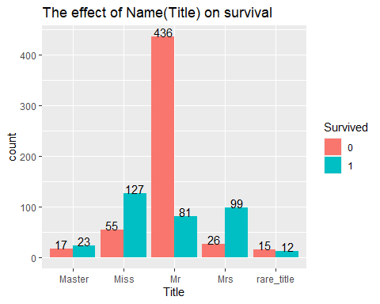

数据分析
Data analysis
Name对生存率的影响
Name中含有Mrs，Miss等称呼，可以作为头衔Title标签对其讨论
通过图可以发现，可以发现Name中Title为Miss和Mrs的幸存率更高，而Mr头衔的生存率更低只有15.67%，Master和rare_title生存率在50%左右

Slide 7
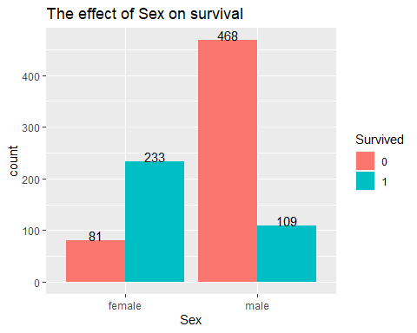
数据分析
Data analysis
Sex对生存率的影响
通过图可以发现，女性的生存率74.20%，而男性的生存率18.89%.说明女性的存活率比男性高

Slide 8
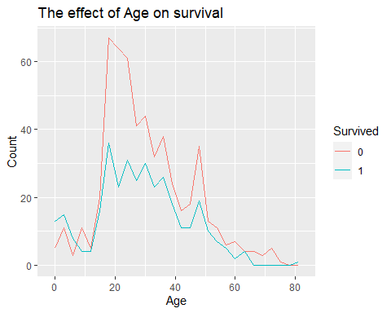
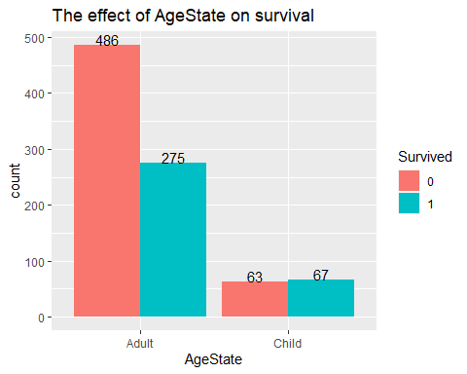
数据分析
Data analysis
Age对生存率的影响
观察折线图可以发现年龄对生存率有影响，未成年人的生存率高于成年人，为了验证可以划分为未成年人和成年人再画条形图进行比较
通过图可以发现并证明未成年幸存率高于成年人

Slide 9
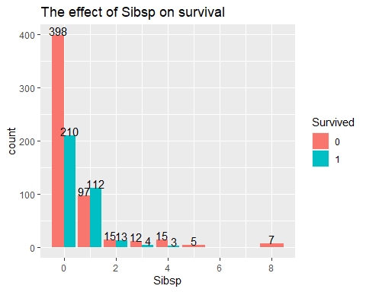
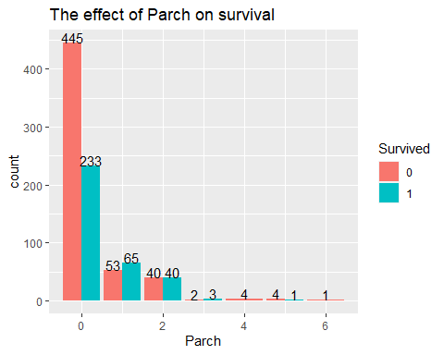
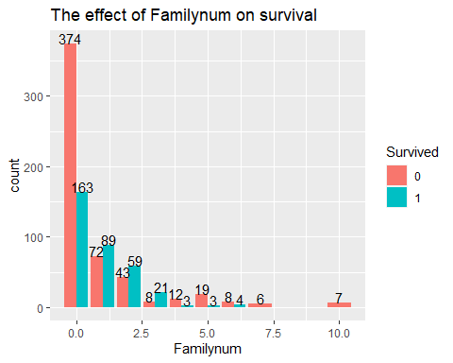
数据分析
Data analysis
SibSp和Parch对生存率的影响
发现家庭成员数量与存活率相关，为了进一步验证建立新变量家属个数Familynum：
最后发现家庭成员数量在1-3个的乘客生存率较高，家属个数为零或者大于3个的幸存率较低。

Slide 10
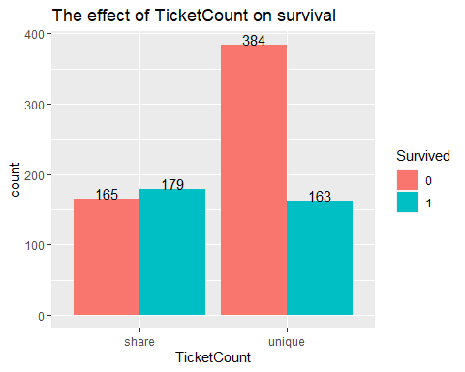
数据分析
Data analysis
Ticket对生存率的影响
由于船票号重复率低，所以研究使用共同船票和单独船票的乘客与生存率的关系：
使用共同船票的乘客的存活率52.03%，而单独票号的幸存率29.80%较低，说明使用共同船票的乘客存活率比使用单独船票的乘客更高

Slide 11
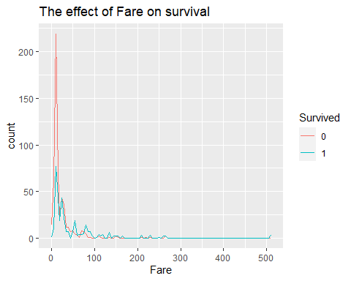
数据分析
Data analysis
Fare对生存率的影响
发现购买船票的价格越高，幸存率越高

Slide 12
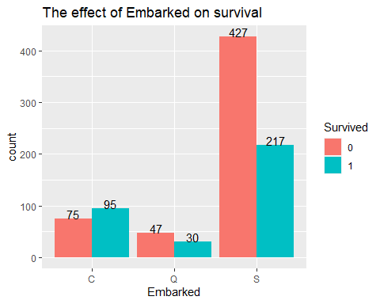
数据分析
Data analysis
Embarked对生存率的影响
通过图可以发现，生存率分别为55.88%,38.96%,33.70%,在C(Cherbourg)港口上船的人，幸存率更高

Slide 13

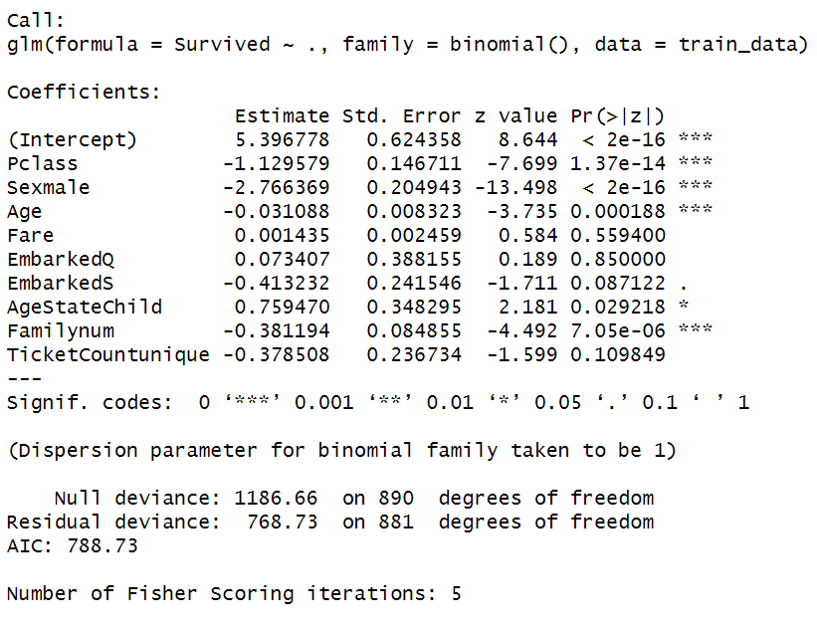
数据建模及模型质量评估
Data modeling
数据建模及模型质量评估
建⽴是否存活(Survived)的逻辑回归预测模型

Slide 14
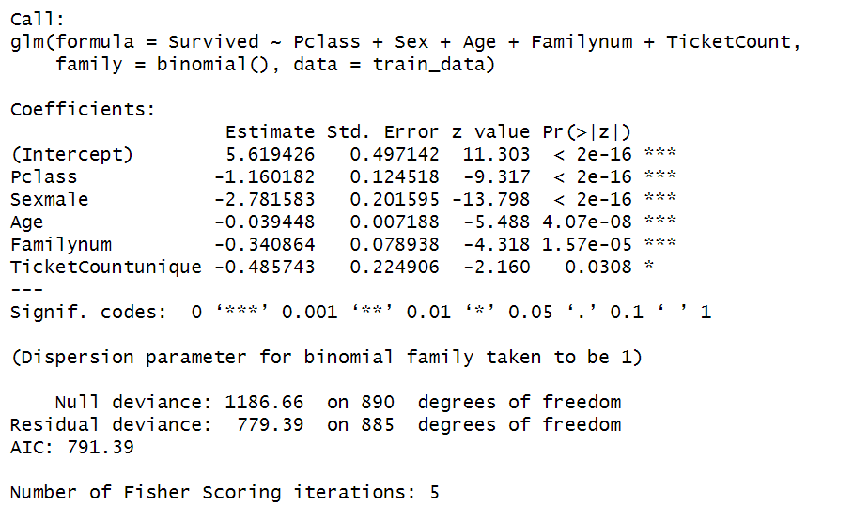
数据建模及模型质量评估
Data modeling
数据建模及模型质量评估
重新调整模型
选取了 Pclass、Sex、Age、Familynum 和 TicketCount 等特征重新调整模型：
Pclass（客舱等级）: 对生存的影响是显著的，系数为-1.16082，表示随着客舱等级的升高，生存的概率增加。
Sexmale（性别为男性）: 系数为-2.781583，表示在控制了其他变量后，男性的生存概率要低于女性。
Age（年龄）: 系数为-0.039448，表示年龄每增加一岁，生存概率略微下降。
Familynum（家庭成员数量）: 系数为-0.340864，表明随着家庭成员数的增加，生存概率降低。
TicketCount（票数）: 系数为-0.485743，表示单独船票的人生存概率更低。
AIC（赤池信息准则）值为791.39 ，Null deviance 和 Residual deviance 可用来评估模型的拟合度，其中较小的残差离差（Residual deviance）表示模型拟合度较好。此外，Fisher Scoring迭代次数为5，表示模型在收敛到最终结果之前进行了5次迭代。

Slide 15
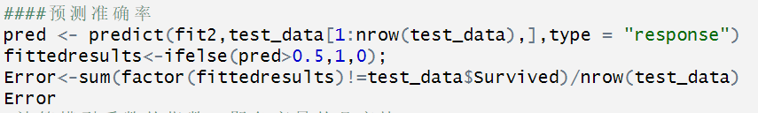

数据建模及模型质量评估
Model quality evaluation
数据建模及模型质量评估
模型的预测准确率为82%，显示了较高的预测效力。模型分析表明，舱位等级、性别、年龄和家庭成员数量是影响生存率的重要因素。

Slide 16
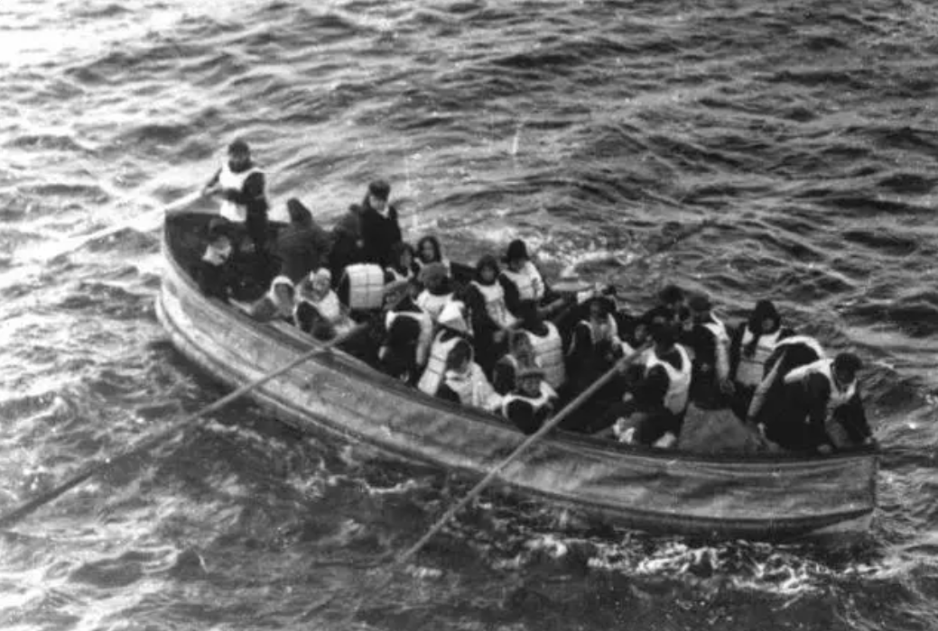
结论
Conclusion
结论
综上所述，泰坦尼克号上生还率较高的群体特征为：一等舱乘客、女性、年轻乘客和家庭成员数量在1-3个的乘客。此外，从Cherbourg港口上船和购买较高票价的乘客也显示出较高的生存率。

